Slide 1

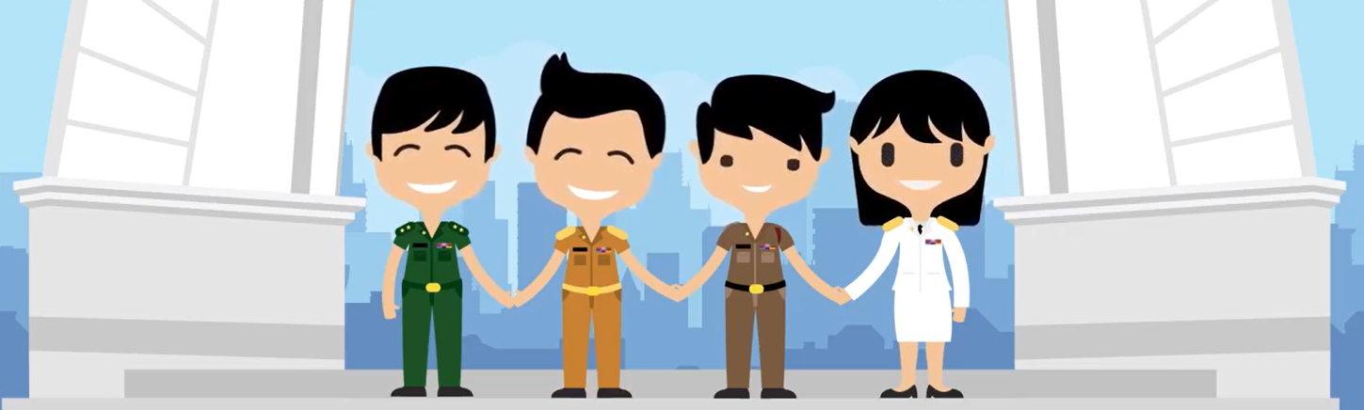
สำนักงานปลัดกระทรวงเกษตรและสหกรณ์
OFFICE OF THE PERMANENT SECRETARY FOR
MINISTRY OF AGRICULTURE AND COOPERATIVES
กิจกรรมชุมชนแห่งการเรียนรู้ (CoP) ครั้งที่ 3
โครงสร้างระบบบริหารราชการไทย
: กฎหมายที่เกี่ยวข้องกับการปฏิบัติหน้าที่ราชการ
วันพฤหัสบดีที่ 15 พฤษภาคม 2568
ผ่านระบบ Zoom Meeting
โดย กลุ่มพัฒนาโครงสร้างองค์กร สำนักพัฒนาระบบบริหาร สป.กษ.

Slide 2



สำนักงานปลัดกระทรวงเกษตรและสหกรณ์
OFFICE OF THE PERMANENT SECRETARY FOR
MINISTRY OF AGRICULTURE AND COOPERATIVES
แบบทดสอบ Pre -Test

Slide 3
กฎหมายทั่วไปที่เกี่ยวข้องกับการปฏิบัติหน้าที่ราชการ
1. พระราชบัญญัติระเบียบบริหารราชการแผ่นดิน พ.ศ. 2534
2. พระราชบัญญัติวิธีปฏิบัติราชการทางปกครอง พ.ศ. 2539

Slide 4
1. พระราชบัญญัติระเบียบบริหารราชการแผ่นดิน
พ.ศ. 2534
พระราชบัญญัติระเบียบบริหารราชการแผ่นดินเป็นกฎหมายที่กําหนดขอบเขตอํานาจหน้าที่ของส่วนราชการต่าง ๆ เพื่อมิให้มีการปฏิบัติงานที่ซ้ำซ้อนกัน ก่อให้เกิดการบริหารงานที่เป็นเอกภาพ รวมถึงหลักการในการมอบอํานาจให้ปฏิบัติราชการแทน และกําหนดการบริหารราชการแนวใหม่เพื่อให้ระบบบริหารราชการ สามารถปฏิบัติงานตอบสนองต่อการพัฒนาประเทศและการให้บริการแก่ประชาชนได้อย่างมีประสิทธิภาพยิ่งขึ้น ประกอบด้วยสาระสำคัญ เช่น
1. โครงสร้างส่วนราชการ ส่วนกลาง ภูมิภาค และท้องถิ่น
2. การมอบอำนาจการปฏิบัติราชการแทน การรักษาราชการแทน

Slide 5
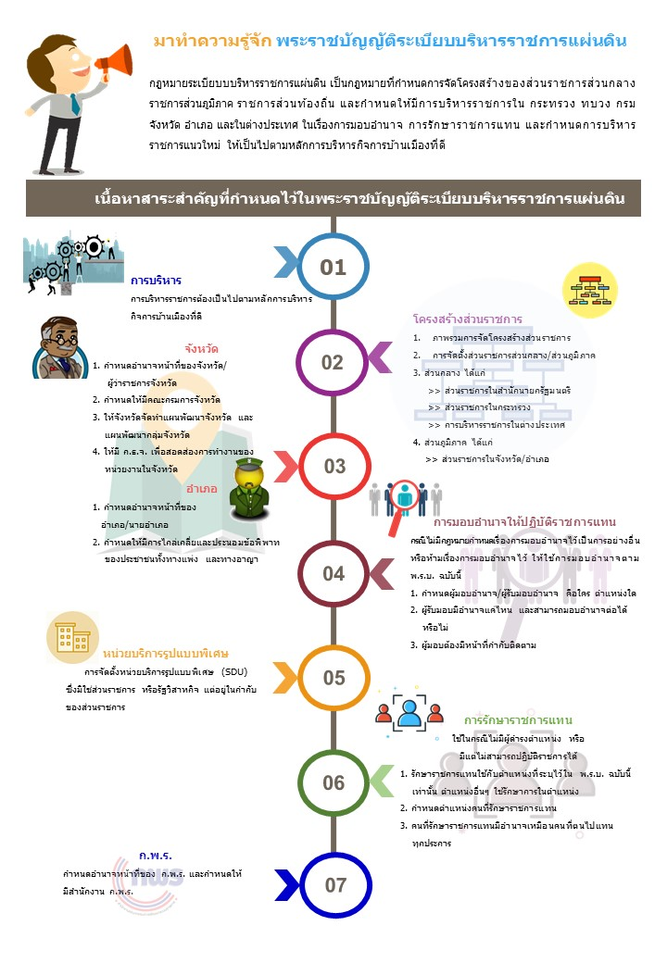

Slide 6
การจัดระเบียบริหารราชการแผ่นดิน
แบ่งออกเป็น 3 รูปแบบ ดังนี้
(1) ระเบียบบริหารราชการส่วนกลาง
(2) ระเบียบบริหารราชการส่วนภูมิภาค
(3) ระเบียบบริหารราชการส่วนท้องถิ่น

Slide 7
การจัดระเบียบบริหารราชการส่วนกลาง
ได้แบ่งส่วนราชการเป็น 4 รูปแบบ โดยส่วนราชการทั้ง 4 มีฐานะเป็นนิติบุคคล คือ
(1) สำนักนายกรัฐมนตรี
(2) กระทรวง หรือทบวงซึ่งมีฐานะเทียบเท่ากระทรวง
(3) ทบวง ซึ่งสังกัดสำนักนายกรัฐมนตรีหรือกระทรวง
(4) กรม หรือส่วนราชการที่เรียกชื่ออย่างอื่นและมีฐานะเป็นกรม ซึ่งสังกัดหรือ
ไม่สังกัดสำนักนายกรัฐมนตรี กระทรวง หรือทบวง
ในการจัดระเบียบบริหารราชการส่วนกลางไก้กำหนดให้นายกรัฐมนตรีเป็นหัวหน้ารัฐบาลบริหารราชการแผ่นดิน มีอำนาจในการสั่งราชการส่วนกลาง ราชการส่วนภูมิภาค และควบคุมราชการส่วนท้องถิ่น

Slide 8
กระทรวง หรือทบวงซึ่งมีฐานะเทียบเท่ากระทรวง
อยู่ภายใต้การดูแลบังคับบัญชาของรัฐมนตรีว่าการกระทรวง มีหน้าที่โดยทั่วไปคือ การกำหนดนโยบายและวางแผนดำเนินงานของกระทรวง รวมทั้งกำกับ เร่งรัด ติดตาม การดำเนินงานตามแผนและนโยบายที่กำหนดไว้
การแบ่งส่วนราชการภายในกระทรวง กระทรวงต่างๆ แบ่งส่วนราชการภายในออกเป็นกรมหรือ
ส่วนราชการที่เรียกชื่อเป็นอย่างอื่นแต่มีฐานะเป็นกรม โดยจำแนกได้เป็น 3 ประเภท คือ
(1) สำนักงานรัฐมนตรี มีหน้าที่เกี่ยวข้องกับราชการทางการเมืองของกระทรวง มีเลขานุการรัฐมนตรีดูแลรับผิดชอบขึ้นตรงต่อรัฐมนตรีว่าการกระทรวง
(2) สำนักงานปลัดกระทรวง มีหน้าที่เกี่ยวข้องกับราชการประจำทั่วไปของกระทรวง และราชการอื่นที่มิได้กำหนดให้เป็นหน้าที่ของกรมใดกรมหนึ่งในสังกัดกระทรวงโดยเฉพาะ รวมทั้งการกำกับเร่งรัดติดตามผลการปฏิบัติราชการของส่วนราชการในกระทรวง ทั้งนี้โดยอยู่ภายใต้การควบคุมดูแลของปลัดกระทรวง
(3) กรม มีอำนาจหน้าที่เกี่ยวกับราชการส่วนใดส่วนหนึ่งของกระทรวงหรือตามกฎหมายว่าด้วยอำนาจหน้าที่ของกรม ทั้งนี้อยู่ภายใต้การรับผิดชอบของอธิบดี หรือตำแหน่งที่เรียกชื่อเป็นอย่างอื่นสำหรับส่วนราชการระดับกรมที่เรียกชื่อเป็นอย่างอื่น
การแบ่งส่วนราชการภายในกรม จะแบ่งเป็นสำนักงานเลขานุการกรม กอง และแผนก

Slide 9
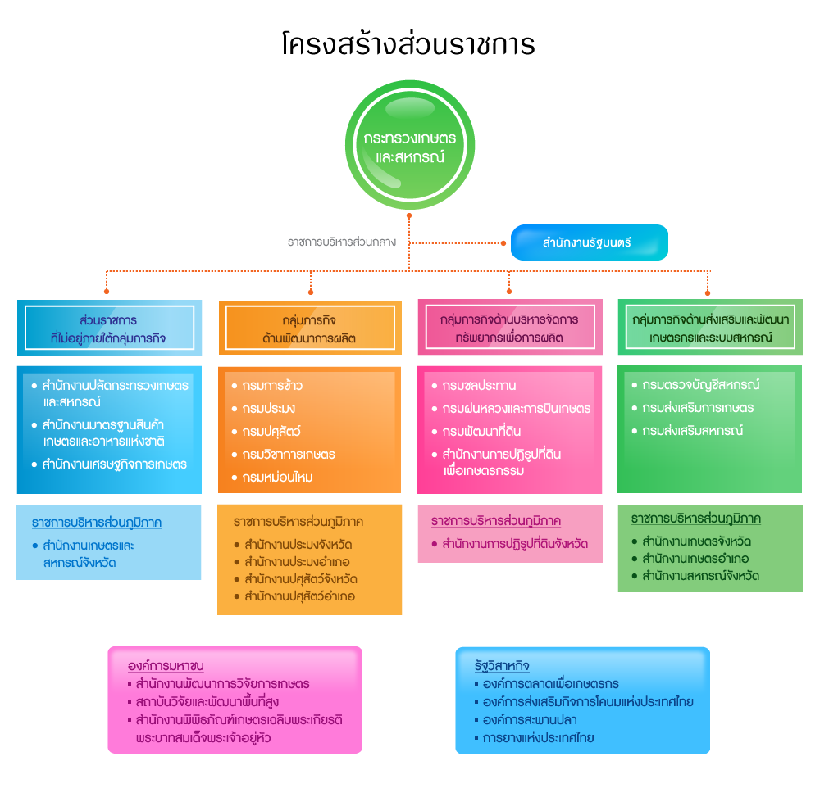

Slide 10
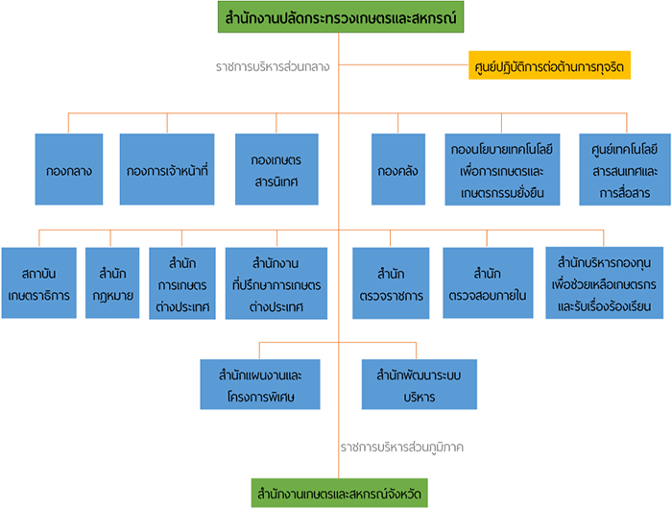

Slide 11
การจัดระเบียบบริหารราชการส่วนภูมิภาค
แบ่งส่วนราชการออกเป็น 2 รูปแบบ คือ
(1) จังหวัด
(2) อำเภอ
ในระดับจังหวัด ได้บัญญัติให้ผู้ว่าราชการจังหวัดเป็นผู้รับนโยบายและคำสั่งจากนายกรัฐมนตรีในฐานะหัวหน้ารัฐบาล คณะรัฐมนตรี กระทรวง ทบวง กรม มาปฏิบัติการให้เหมาะสมกับท้องที่และประชาชน และเป็นหัวหน้าบังคับบัญชาข้าราชการฝ่ายบริหาร ซึ่งปฏิบัติหน้าที่ในราชการส่วนภูมิภาคในเขตจังหวัด และรับผิดชอบในราชการจังหวัดและอำเภอ
กำหนดให้มีปลัดจังหวัดและหัวหน้าส่วนราชการประจำจังหวัดซึ่งกระทรวง ทบวง กรมต่าง ๆ ส่งมาประจำ
ทำหน้าที่เป็นผู้ช่วยเหลือผู้ว่าราชการจังหวัด และมีอำนาจบังคับบัญชาข้าราชการฝ่ายบริหารส่วนภูมิภาคซึ่งสังกัดกระทรวง ทบวง กรมนั้น ในจังหวัด
ในระดับอำเภอ ให้มีนายอำเภอเป็นหัวหน้าปกครองบังคับบัญชาบรรดาข้าราชการในอำเภอ และรับผิดชอบงานบริหารราชการของอำเภอ

Slide 12
การจัดระเบียบบริหารราชการส่วนท้องถิ่น
กำหนดให้มีการบริหารราชการส่วนท้องถิ่น 4 รูปแบบ ดังนี้ คือ
(1) องค์การบริหารส่วนจังหวัด
(2) เทศบาล
(3) องค์การบริหารส่วนตำบล
(4) ราชการส่วนท้องถิ่นอื่นตามที่มีกฎหมายกำหนด ซึ่งในปัจจุบันมีอยู่ 2 รูปแบบคือ กรุงเทพมหานครฯ ตามพระราชบัญญัติระเบียบบริหารราชการกรุงเทพมหานคร พ.ศ.2528และเมืองพัทยาตามพระราชบัญญัติระเบียบบริหารราชการเมืองพัทยา พ.ศ. 2542

Slide 13
การมอบอำนาจ
พ.ร.บ. ระเบียบบริหารราชการแผ่นดิน พ.ศ. 2534
พ.ร.ฎ. ว่าด้วยการมอบอํานาจ พ.ศ. 2550 และที่แก้ไขเพิ่มเติม

Slide 14
หลักการของการมอบอํานาจ
1. กระจายความรับผิดชอบในการปฏิบัติหน้าที่โดยคํานึงถึงขีดความสามารถความรับผิดชอบและความเหมาะสม ตามสภาพของตําแหน่งของผู้รับมอบอํานาจ
2. เพื่อเป็นการร่วมมือในการปฏิบัติหน้าที่ราชการให้เกิดประโยชน์สาธารณะ
ให้งานในภาคปฏิบัติกระทําโดยเจ้าหน้าที่ผู้รับผิดชอบโดยตรง
3. เพื่อให้ผู้บริหารทําหน้าที่กํากับการปฏิบัติงาน วางแผนและพัฒนาการปฏิบัติงานให้เกิดประสิทธิภาพ

Slide 15
มาตรา 5 การมอบอํานาจต้องเป็นไปเพื่อวัตถุประสงค์ ดังต่อไปนี้
การอํานวยความสะดวกและตอบสนองความต้องการของประชาชน
ความคุ้มค่า ความรวดเร็ว และประสิทธิภาพในการปฏิบัติราชการ
การกระจายอํานาจการตัดสินใจและความรับผิดชอบที่เหมาะสม
ไม่เป็นการเพิ่มขั้นตอนหรือระยะเวลาในการใช้อํานาจ และไม่ต้องผ่านการพิจารณาของผู้ดํารงตําแหน่งต่างๆ มากเกินความจําเป็น
มาตรา 6 ในการมอบอํานาจ ผู้มอบอํานาจอาจมอบอํานาจในเรื่องใดเรื่องหนึ่งที่อยู่ในอํานาจหน้าที่
การปฏิบัติราชการของผู้มอบอํานาจ เพื่อให้ผู้มอบอํานาจปฏิบัติราชการแทนในเรื่องนั้นทั้งหมดหรือบางส่วนก็ได้
โดยต้องเป็นไปตามวัตถุประสงค์ของการมอบอํานาจ ตามมาตรา 5 และคํานึงถึงขีดความสามารถ ความรับผิดชอบ และความเหมาะสมตามสภาพของตําแหน่ง อํานาจ หน้าที่ และความรับผิดชอบของผู้รับมอบอํานาจและผู้มอบอํานาจ
เว้นแต่เป็นเรื่องใดตามกรณีดังต่อไปนี้ ผู้มอบอํานาจอาจไม่มอบอํานาจในเรื่องดังกล่าวก็ได้
1. เป็นเรื่องที่มีกฎหมายบัญญัติให้เป็นอํานาจเฉพาะหรือเป็นเรื่องที่โดยสภาพไม่อาจมอบอํานาจได้
2. เป็นเรื่องที่เกี่ยวกับนโยบายสําคัญ
3. เป็นเรื่องที่มีความจําเป็นต้องมีการดูแลอย่างใกล้ชิดเพื่อให้เป็นมาตรฐานเดียวกัน
4. เป็นเรื่องที่อาจก่อให้เกิดความเดือดร้อนหรือเกิดความไม่เป็นธรรมแก่ประชาชนได้

Slide 16
หลักเกณฑ์การมอบอํานาจ
1. ทําเป็นหนังสือ โดยระบุรายละเอียดให้ชัดเจน อย่างน้อยมีชื่อหรือตําแหน่งผู้มอบอํานาจและผู้รับมอบอํานาจ รวมถึงอํานาจที่มอบ โดยอาจกําหนดหลักเกณฑ์และเงื่อนไขการใช้อํานาจด้วยก็ได้
2. อํานาจที่มอบเป็นเรื่องที่อยู่ในอํานาจหน้าที่ของการปฏิบัติราชการของผู้ดํารงตําแหน่ง รวมถึงการทํา นิติกรรมสัญญา ฟ้องคดี และดําเนินคดี เพื่อมอบอํานาจให้ผู้รับมอบทําแทนทั้งหมดหรือบางส่วนและผู้มอบอํานาจมีหน้าที่กํากับดูแลและแนะนําการใช้อํานาจของผู้รับมอบอํานาจ
3. มีผลอยู่ตราบเท่าที่ยังไม่มีการเพิกถอนหรือสิ้นผลลงโดยเงื่อนเวลาหรือเหตุอื่น
4. ผู้รับมอบอํานาจมีหน้าที่ต้องรับมอบอํานาจ (ตามความในมาตรา 39 แห่ง พ.ร.บ.ระเบียบบริหารราชการแผ่นดิน พ.ศ. 2534 และที่แก้ไขเพิ่มเติม)
5. ก.พ.ร. มีอํานาจหน้าที่กํากับดูแล และติดตามตรวจสอบการมอบอํานาจของผู้ดํารงตําแหน่งใดๆ อํานาจนี้ รวมไปถึง แนะนําให้ผู้มอบอํานาจดําเนินการปรับปรุงหรือแก้ไขการมอบอํานาจให้ถูกต้อง และกําหนดให้ส่วนราชการรายงานข้อมูลเกี่ยวกับการมอบอํานาจ
*ในกรณีมีปัญหาเกี่ยวกับการปฏิบัติตาม พ.ร.ฎ. ให้ ก.พ.ร. วินิจฉัยและถือเป็นที่สิ้นสุด

Slide 17
ขอบเขตของการมอบอํานาจ
1. ผู้มอบอํานาจ มาตรา 38 วรรคหนึ่ง แห่งพระราชบัญญัติระเบียบบริหารราชการแผ่นดิน พ.ศ. 2534 และที่แก้ไขเพิมเติม กําหนดว่า ผู้ดํารงตําแหน่งใดที่จะต้องปฏิบัติตามกฎหมาย กฎ ระเบียบ ประกาศ คําสั่ง หรือมติคณะรัฐมนตรี อาจมอบอํานาจให้ผู้ดํารงตําแหน่งอื่นปฏิบัติราชการแทนได้
ข้าราชการผู้ดํารงตําแหน่ง
ที่มีกฎหมาย กฎ ระเบียบ ประกาศ คําสั่ง หรือมติของคณะรัฐมนตรี กําหนดให้ ผู้ดํารงตําแหน่ง
มีเพียงผู้เดียว*
มีอํานาจหน้าที่ในการสั่ง
การอนุญาต การอนุมัติ การปฏิบัติราชการหรือ การดําเนินการอื่น ตามที่กฎหมาย กฎ ระเบียบ ประกาศ คําสั่ง
มติของคณะรัฐมนตรีกําหนด
สามารถมอบอํานาจ
การปฏิบัติราชการทั่วไป
ของตนให้บุคคล
ผู้ดํารงตําแหน่งอื่น
ปฏิบัติราชการแทนได้เสมอ
*ตามมาตรา 3 แห่งพระราชกฤษฎีกาว่าด้วยการมอบอํานาจ พ.ศ. 2550 กําหนดให้ผู้มอบอํานาจ หมายความว่า ผู้ดํารงตําแหน่งมีอํานาจหน้าที่ที่จะพึงปฏิบัติหรือดําเนินการตามกฎหมาย กฎ ระเบียบ ประกาศ หรือ มติของคณะรัฐมนตรี ในการสั่งการ อนุญาต อนุมัติ
การปฏิบัติราชการ หรือการดําเนินการอื่นใด กรณีคณะกรรมการไม่สามารถอาศัยอํานาจตามมาตรา 38 แห่ง พ.ร.บ. ระเบียบบริหารราชการแผ่นดิน พ.ศ. 2534 และที่แก้ไขเพิ่มเติม เพื่อมอบอํานาจให้แก่ผู้ดํารงตําแหน่งอืนกระทําการแทนได้

Slide 18
กรณีศึกษา
การมอบอำนาจของ รมว.กระทรวงสาธารณสุขและอธิบดีกรมอนามัย
คำวินิจฉัยคณะกรรมการกฤษฎีกา เรื่องเสร็จที่ 129/2550
ข้อหารือ
รมว.กระทรวงสาธารณสุขมีอำนาจพิจารณาอุทธรณ์ ตาม ม. 66 แห่ง พ.ร.บ.การสาธารณสุข
พ.ศ. 2535 (อาศัย ม. 20 และ ม.38 แห่ง พ.ร.บ.ระเบียบบริหารราชการแผ่นดินฯ)มีคำสั่งมอบอำนาจดังกล่าวให้ผู้ว่าราชการจังหวัดปฏิบัติราชการแทน ได้หรือไม่
อธิบดีกรมอนามัยผู้มีอำนาจออกคำสั่งทางปกครองตาม ม.8 แห่ง พ.ร.บ.การสาธารณสุข
พ.ศ. 2535 (อาศัย ม.38 (7) แห่ง พ.ร.บ.ระเบียบบริหารราชการแผ่นดินฯ) มีคำสั่งมอบอำนาจดังกล่าวให้ผู้ว่าราชการจังหวัดปฏิบัติราชการแทน ได้หรือไม่

Slide 19
วินิจฉัย โดยสรุป
ประเด็นที่ 1 แม้ ม. 38 (2) จะกำหนดให้ รมว.กระทรวงสาธารณสุขอาจมอบอำนาจการสั่งการ การอนุญาต การอนุมัติ การปฏิบัติราชการฯ ไว้ก็ตาม แต่การมอบอำนาจดังกล่าวเป็นการมอบอำนาจเฉพาะการปฏิบัติราชการโดยทั่วไป แต่อำนาจในการสั่งพิจารณาอุทธรณ์เป็นการเยียวยาความเดือนร้อนเนื่องมาจากการกระทำของเจ้าหน้าที่ และคำสั่งวินิจฉัยอุทธรณ์ให้เป็นที่สุดในฝ่ายบริหาร
ดังนั้น อำนาจพิจารณาอุทธรณ์ดังกล่าวจึงมิใช่อำนาจในการปฏิบัติราชการทั่วไป มีลักษณะเฉพาะของ รมว.กระทรวงสาธารณสุขที่ไม่อาจมอบอำนาจให้แก่ผู้ดำรงตำแหน่งอื่นปฏิบัติราชการแทนได้
ประเด็นที่ 2 ม. 38 (7) กำหนดให้อธิบดีหรือผู้ดำรงตำแหน่งเทียบเท่าอาจมอบอำนาจในการสั่งการ การอนุญาต การอนุมัติ การปฏิบัติราชการ หรือการปฏิบัติราชการอื่นให้แก่ รองอธิบดี ผู้ช่วยอธิบดี ผอ.กอง หัวน้ากอง หัวหน้าส่วนราชการตาม ม. 31 วรรคสอง หรือผู้ดำรงตำแหน่งเทียบเท่า หรือผู้ว่าราชการจังหวัดปฏิบัติราชการแทน ถ้าไม่มีกฎหมายฯ กำหนดไว้เป็นอย่างอื่น หรือห้ามเรื่องการมอบอำนาจไว้ ดังนั้น อำนาจตาม ม.8 แห่ง พ.ร.บ.การสาธารณสุข พ.ศ. 2535 เป็นอำนาจในการสั่งการเพื่อระงับเหตุตาม ม.8 เมื่ออำนาจในการสั่งระงับเหตุดังกล่าวเป็นอำนาจในการปฏิบัติราชการโดยทั่วไปของอธิบดีกรมอนามัย และพ.ร.บ.การสาธารณสุข พ.ศ. 2535 มิได้กำหนดเรื่องการมอบอำนาจหรือห้ามการมอบอำนาจไว้ อธิบดีกรมอนามัยจึงมอบอำนาจให้ผู้ว่าราชการจังหวัดปฏิบัติราชการแทนได้

Slide 20
ขอบเขตของการมอบอํานาจ
2. ผู้รับมอบอํานาจ
ตามมาตรา 3 แห่งพระราชกฤษฎีกาว่าด้วยการมอบอํานาจ พ.ศ. 2550 กําหนดให้ ผู้รับมอบอํานาจ หมายถึง ผู้ดํารงตําแหน่งอื่นใดที่ได้รับมอบอํานาจจากผู้ดํารงตําแหน่งที่มีหน้าที่ดังกล่าว ซึ่งต้องเป็น ข้าราชการ
ฉะนั้น ลูกจ้าง พนักงานราชการ หรือผู้ดํารงตําแหน่งในหน่วยงานของรัฐอื่น เช่น องค์การมหาชนหรือรัฐวิสาหกิจ ซึ่งมิใช่ข้าราชการ จึงไม่ถือว่าเป็นผู้ดํารงตําแหน่งที่จะรับมอบอํานาจตามความในมาตรา 38 แห่ง พ.ร.บ.ระเบียบบริหารราชการแผ่นดิน พ.ศ. 2534
และที่แก้ไขเพิ่มเติม

Slide 21
การมอบอํานาจให้ปฏิบัติราชการแทน
เป็นกลไกสําคัญในการปฏิบัติราชการของภาครัฐซึ่งมีขอบเขตกว้างขวาง หัวหน้าส่วนราชการเพียงคนเดียว ไม่อาจปฏิบัติงานให้ครบถ้วนทุกด้านได้ ดังนั้น ในระบบราชการจึงมีการแต่งตั้งเจ้าหน้าที่ผู้ปฏิบัติงานในกระทรวง ทบวง กรมต่างๆ จํานวนมาก เพื่อให้เป็นผู้ช่วยเหลือในการปฏิบัติงานของหัวหน้าส่วนราชการ
****การมอบอํานาจให้ปฏิบัติราชการแทน ไม่ใช่เรื่องการมอบอํานาจให้เป็นตัวแทนตามประมวลกฎหมายแพ่งและพาณิชย์ ที่เป็นเรื่องของการทํานิติกรรมสัญญา เกิดจากความสมัครใจ มุ่งประโยชน์ของตัวการเป็นสําคัญ ซึ่งต่างฝ่ายต่างจะบอกเลิกได้
แต่การมอบอํานาจให้ปฏิบัติราชการแทน เป็นเรื่องการมอบหน้าที่ในการปฏิบัติราชการของผู้ดํารงตําแหน่ง เพื่อมุ่งประโยชน์สาธารณะ การปฏิบัติราชการแทนเป็นการใช้อํานาจหน้าที่ของผู้มอบอํานาจ ตามตําแหน่งหน้าที่ราชการ จึงผูกพันรัฐ เป็นไปตาม พ.ร.บ.ระเบียบบริหารราชการแผ่นดิน พ.ศ. 2534 แก้ไขเพิ่มเติมโดย พ.ร.บ.ระเบียบบริหารราชการแผ่นดิน (ฉบับที่ 7) พ.ศ. 2550 หมวดที่ 5 การปฏิบัติราชการแทน มาตรา 38- มาตรา 40/1

Slide 22
รักษาราชการแทน
เป็นกรณีที่บัญญัติไว้ใน พ.ร.บ.ระเบียบบริหารราชการแผ่นดิน พ.ศ. 2534 หมวดที่ 6
การรักษาราชการแทน มาตรา 41- มาตรา 50 ใช้ในกรณี เมื่อไม่มีผู้ดํารงตําแหน่ง หรือผู้ดํารงตําแหน่งไม่อาจปฏิบัติราชการได้
ใช้สำหรับตำแหน่งที่กําหนดไว้ใน พ.ร.บ.ระเบียบบริหารราชการแผ่นดิน พ.ศ. 2534 เช่น
-นายกรัฐมนตรี รัฐมนตรีว่าการกระทรวง เลขานุการรัฐมนตรี
-ปลัดกระทรวง รองปลัดกระทรวง อธิบดี รองอธิบดี (ตําแหน่งที่เรียกชื่ออย่างอื่นเทียบเท่า ปลัดกระทรวง อธิบดี หรือรอง เช่น ผู้อํานวยการ รองผู้อํานวยการ เลขาธิการ รองเลขาธิการ)
-เลขานุการกรม หัวหน้ากอง ผู้อํานวยการกอง หัวหน้าส่วนราชการตามมาตรา 33 วรรคสอง (เป็นส่วนราชการที่เทียบเท่ากองตามที่กําหนดโดยกฎกระทรวงแบ่งส่วนราชการ เช่น ปลัดจังหวัด)
กฎหมายกําหนดให้ผู้ดํารงตําแหน่งรองลงไปเป็นผู้รักษาราชการแทน หากไม่มีต้องให้ผู้ดํารงตําแหน่งเหนือขึ้นไปแต่งตั้ง

Slide 23
รักษาการในตําแหน่ง
เป็นกรณีที่บัญญัติไว้ใน พ.ร.บ.ระเบียบข้าราชการพลเรือน พ.ศ. 2551
มาตรา 68
ใช้ในกรณี เมื่อตําแหน่งข้าราชการพลเรือนว่างลง หรือผู้ดํารงตําแหน่งไม่สามารถปฏิบัติหน้าที่ราชการได้ เป็นกรณีที่ไม่ได้บัญญัติไว้ในกฎหมายว่าด้วยระเบียบบริหารราชการแผ่นดิน ให้ผู้บังคับบัญชาผู้มีอํานาจสั่งบรรจุ สั่งให้ข้าราชการพลเรือนรักษาการในตําแหน่งนั้น กรณีเป็นตําแหน่งข้าราชการพลเรือนอื่น ๆ เช่น หัวหน้างาน หัวหน้าฝ่าย หัวหน้ากลุ่ม ผู้อํานวยการส่วน ผู้เชี่ยวชาญ ผู้ตรวจราชการกรม ผู้ตรวจราชการกระทรวง เป็นต้น

Slide 24
รักษาราชการแทน/รักษาการในตําแหน่ง/ปฏิบัติราชการแทน
การรักษาราชการแทน กับ การรักษาการในตําแหน่ง มีลักษณะคล้ายกัน และไม่ใช่เรื่องการมอบอํานาจ ส่วนการปฏิบัติราชการแทน เป็นเรื่องการมอบอํานาจตามกฎหมาย
ว่าด้วยระเบียบบริหารราชการแผ่นดิน
รักษาราชการแทน, รักษาการในตําแหน่ง การมอบอํานาจ
ปฏิบัติราชการแทน การมอบอํานาจ

Slide 25
2. พ.ร.บ. วิธีปฏิบัติราชการทางปกครอง พ.ศ.2539
พระราชบัญญัติวิธีปฏิบัติราชการทางปกครอง พ.ศ. 2539 มีหลักการเพื่อให้การปฏิบัติราชการ ทางปกครองมีความโปร่งใส เป็นกลางและเป็นธรรม และมีประสิทธิภาพโดยมุ่งเน้นที่กระบวนการออกคำสั่งทางปกครองของเจ้าหน้าที่ซึ่งถือเป็นมาตรการที่ฝ่ายปกครองหน่วยงานของรัฐใช้มากที่สุด และมีผลกระทบต่อสิทธิ และเสรีภาพของประชาชน
สาระสำคัญของกฎหมายมีดังนี้
1. เป็นกฎหมายมาตรฐานกลาง โดยเป็นการกำหนดมาตรฐานขั้นต่ำในการพิจารณาจัดทำคำสั่งทางปกครอง หากการพิจารณาทางปกครองเรื่องใดมีมาตรฐานในการประกันสิทธิและเสรีภาพต่ำกว่ากฎหมายนี้ จะต้องใช้กระบวนการตามกฎหมายนี้แทน
2. กำหนดขั้นตอนวิธีการการอุทธรณ์คำสั่งทางปกครอง
3. กำหนดหลักเกณฑ์และวิธีการในการเพิกถอนและการขอให้พิจารณาคำสั่งทางปกครองใหม่
4. กำหนดกระบวนการการบังคับให้เป็นไปตามคำสั่งทางปกครอง

Slide 26
การใช้บังคับ พ.ร.บ. วิธีปฏิบัติราชการทางปกครอง พ.ศ.2539
มาตรา ๓ วิธีปฏิบัติราชการทางปกครองตามกฎหมายต่าง ๆ ให้เป็นไปตามที่กำหนด ในพระราชบัญญัตินี้เว้นแต่ในกรณีที่กฎหมายใดกำหนดวิธีปฏิบัติราชการทางปกครองเรื่องใด ไว้โดยเฉพาะและมีหลักเกณฑ์ที่ประกันความเป็นธรรมหรือมีมาตรฐานในการปฏิบัติราชการ ไม่ต่ำกว่าหลักเกณฑ์ที่กำหนดในพระราชบัญญัตินี้ ความในวรรคหนึ่งมิให้ใช้บังคับกับขั้นตอนและระยะเวลาอุทธรณ์หรือโต้แย้งที่กำหนด ในกฎหมาย

Slide 27
ข้อยกเว้น การใช้บังคับ พ.ร.บ. วิธีปฏิบัติราชการทางปกครอง พ.ศ.2539
มาตรา ๔ พระราชบัญญัตินี้มิให้ใช้บังคับแก่
(๑) รัฐสภาและคณะรัฐมนตรี
(๒) องค์กรที่ใช้อำนาจตามรัฐธรรมนูญโดยเฉพาะ
(๓) การพิจารณาของนายกรัฐมนตรีหรือรัฐมนตรีในงานทางนโยบายโดยตรง
(๔) การพิจารณาพิพากษาคดีของศาลและการดำเนินงานของเจ้าหน้าที่ในกระบวนการ พิจารณาคดีการบังคับคดีและการวางทรัพย์
(๕) การพิจารณาวินิจฉัยเรื่องร้องทุกข์และการสั่งการตามกฎหมายว่าด้วยคณะกรรมการกฤษฎีกา
(๖) การดำเนินงานเกี่ยวกับนโยบายการต่างประเทศ
(๗) การดำเนินงานเกี่ยวกับราชการทหารหรือเจ้าหน้าที่ซึ่งปฏิบัติหน้าที่ทางยุทธการ ร่วมกับทหารในการป้องกันและรักษาความมั่นคงของราชอาณาจักรจากภัยคุกคามทั้งภายนอก และภายในประเทศ
(๘) การดำเนินงานตามกระบวนการยุติธรรมทางอาญา
(๙) การดำเนินกิจการขององค์การทางศาสนา การยกเว้นไม่ให้นำบทบัญญัติแห่งพระราชบัญญัตินี้มาใช้บังคับแก่การดำเนินกิจการใด หรือกับหน่วยงานใดนอกจากที่กำหนดไว้ในวรรคหนึ่ง ให้ตราเป็นพระราชกฤษฎีกาตามข้อเสนอ ของคณะกรรมการวิธีปฏิบัติราชการทางปกครอง

Slide 28
หลักการสำคัญ
ใน พ.ร.บ.วิธีปฏิบัติราชการทางปกครอง พ.ศ. 2539
หลักการกระทำโดยเจ้าหน้าที่ซึ่งมีอำนาจหน้าที่
หลักการกระทำโดยเจ้าหน้าที่ที่มีความเป็นกลาง (ม. 13-16)
หลักการรับฟังผู้ที่ถูกกระทบสิทธิ (ม. 30)
หลักการให้เหตุผลของคำสั่งทางปกครอง (ม. 37)
หลักการแจ้งสิทธิในการอุทธรณ์ (ม. 40)
(หากไม่แจ้ง ระยะเวลาอุทธรณ์ขยายเป็น 1 ปี)

Slide 29
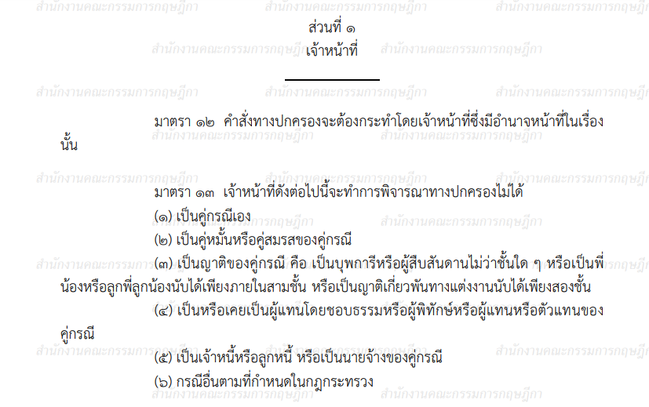
หลักการกระทำโดยเจ้าหน้าที่ซึ่งมีอำนาจหน้าที่ และกระทำการที่มีความเป็นกลาง
ตัวอย่างในการพิจารณา

Slide 30
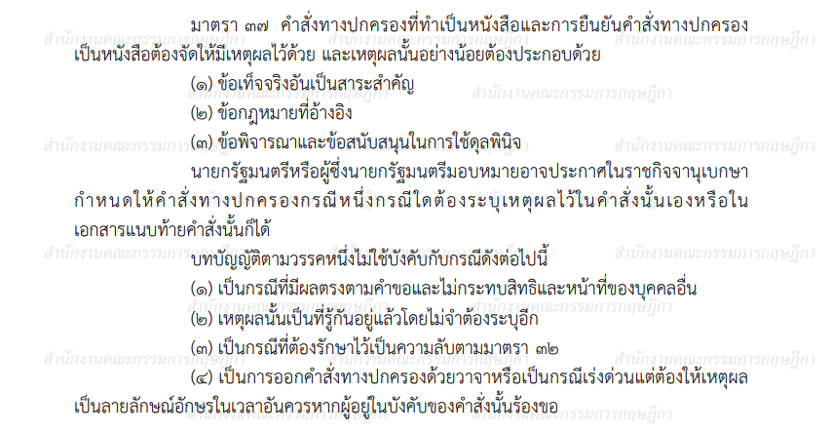
หลักการให้เหตุผลของคำสั่งทางปกครอง (ม. 37)

Slide 31
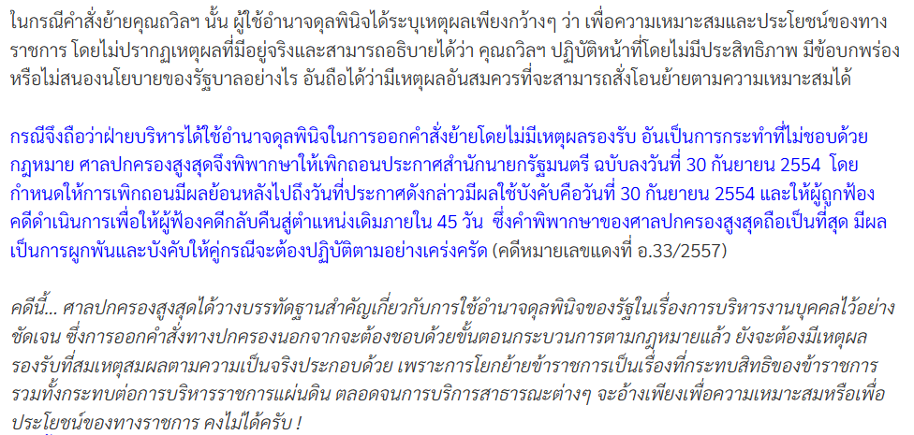
ปิดคดี ถวิล เปลี่ยนศรี : เปิดแผนกคดีบริหารงานบุคคลของศาลปกครอง
เผยแพร่: 19 มี.ค. 2557 โดย: ทีมข่าวอาชญากรรม

Slide 32
ขอบเขตการบังคับใช้
พระราชบัญญัติวิธีปฏิบัติราชการทางปกครอง พ.ศ. 2539 ใช้บังคับในฐานะที่เป็นกฎหมายมาตรฐานกลาง ในกรณีที่เรื่องทางปกครองเรื่องใดเรื่องหนึ่งไม่ได้กำหนดกระบวนการหรือขึ้นตอนไว้เป็นการเฉพาะ และใช้กับหน่วยงานของรัฐที่ดำเนินการเรื่องในทางปกครอง โดยเฉพาะกระบวนการที่จะนำไปสู่การมี “คำสั่งทางปกครอง” ดังนั้น ผู้ที่จะต้องอยู่ภายใต้บังคับของกฎหมายฉบับนี้ก็คือ “เจ้าหน้าที่” ของหน่วยงานของรัฐที่มีอำนาจ ในการทำคำสั่งทางปกครองนั่นเอง
มาตรา 4 เจ้าหน้าที่ หมายความว่า บุคคล คณะบุคคล หรือนิติบุคคลซึ่งใช้อำนาจ
หรือได้รับมอบให้ใช้อำนาจทางปกครองของรัฐในการดำเนินการอย่างใดอย่างหนึ่ง

Slide 33
คำสั่งทางปกครอง
มาตรา 5 “คำสั่งทางปกครอง” หมายความว่า “การใช้อำนาจตามกฎหมายของเจ้าหน้าที่ที่มีผลเป็นการสร้างนิติสัมพันธ์ขึ้นระหว่างบุคคลในอันที่จะก่อ เปลี่ยนแปลง โอน สงวน ระงับ หรือมีผลกระทบต่อสถานภาพของสิทธิหรือหน้าที่ของบุคคล ไม่ว่าจะเป็นการถาวรหรือชั่วคราว เช่น การสั่งการ การอนุญาต การอนุมัติ การวินิจฉัยอุทธรณ์ การรับรอง และการรับจดทะเบียน แต่ไม่หมายความรวมถึงการออกกฎ ซึ่งกล่าวโดยสรุปได้ว่า หากเป็นการกระทำของเจ้าหน้าที่ของรัฐที่เป็นการใช้อำนาจทางปกครอง มีผลทำให้สถานภาพทางกฎหมาย เปลี่ยนแปลงไปเกิดกับบุคคลหนึ่งบุคคลใดเป็นรายกรณี ก็ถือว่า การกระทำนั้นๆ เป็น “คำสั่งทางปกครอง” เช่น คำสั่งเพิกถอนใบอนุญาตประกอบกิจการ เป็นต้น

Slide 34
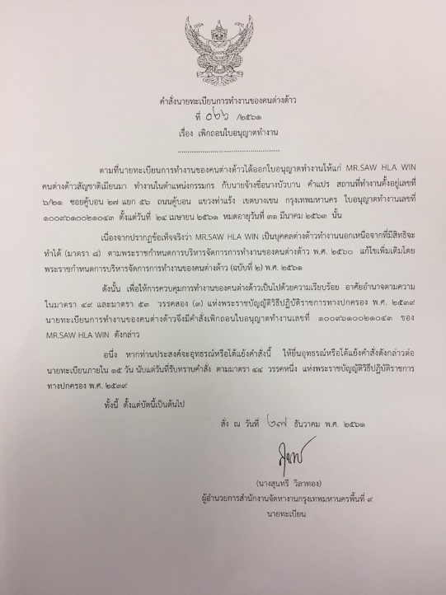

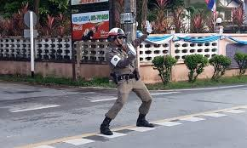

ตัวอย่างคำสั่งทางปกครอง
โทษปรับ ขับฝ่าไฟแดงตามกฎหมายพระราชบัญญัติจราจรทางบก พ.ศ. 2522 มาตรา 22 ผู้ขับขี่ต้องปฏิบัติตามสัญญาณไฟจราจรหรือเครื่องหมายจราจรที่ปรากฏข้างหน้าไฟสีแดงหรือเครื่องหมายจราจรที่มีคำว่า “หยุด” หากผู้ใดฝ่าฝืนมีโทษปรับสูงสุดไม่เกิน 1,000 บาท โทษปรับสูงสุด 10,000 บาท
“สั่งงานทางไลน์ถือว่าเป็นคำสั่งชอบด้วยกฎหมาย” (คําพิพากษา ศาลปกครองสูงสุดที่ อ. 598/2557)

Slide 35
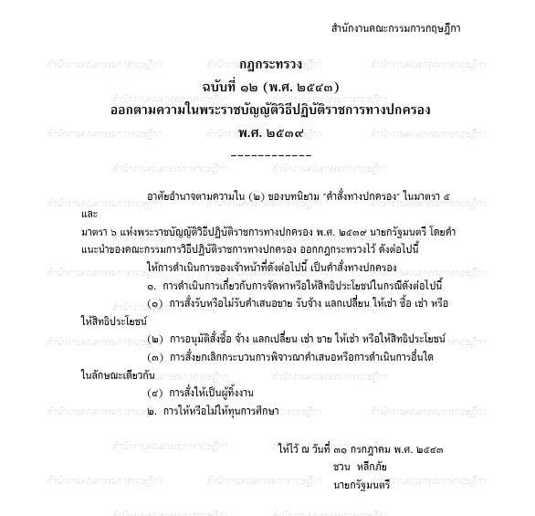

Slide 36
รูปแบบของคำสั่งทางปกครอง
รูปแบบของคำสั่งทางปกครองที่กฎหมายวิธีปฏิบัติราชการกำหนด ต้องมีรูปแบบดังต่อไปนี้
1.คำสั่งทางปกครองอาจทำเป็นหนังสือหรือทำด้วยวาจา หรือการสื่อสารด้วยวิธีการอื่น หากทำด้วยหนังสือจะต้องลงลายมือชื่อของผู้ออกคำสั่ง พร้อมวันเดือนปีที่ออกคำสั่ง
2.คำสั่งทางปกครองที่ทำเป็นหนังสือ จะต้องให้เหตุผลของการออกคำสั่งด้วย โดยกฎหมายได้กำหนดสาระสำคัญที่จะต้องแจ้งไปในคำสั่งทางปกครอง (มาตรา 37)
3.เงื่อนไขในคำสั่งทางปกครอง ซึ่งเงื่อนไขนี้อาจจะกำหนดไว้ในคำสั่งทางปกครองด้วยก็ได้ แต่ทั้งนี้ต้องมีเท่าที่จะทำให้กฎหมายในเรื่องนั้นบรรลุเป้าหมายได้เท่านั้น
4.คำสั่งทางปกครองใดเป็นคำสั่งทางปกครองที่อาจอุทธรณ์โต้แย้งได้ ให้ระบุวิธีการยื่นอุทธรณ์ เจ้าที่ที่มีอำนาจรับอุทธรณ์ ระยะเวลาที่ยื่นอุทธรณ์ ไว้ด้วย (คำแนะนำของคณะกรรมการวิธีปฏิบัติราชการทางปกครอง)
คำสั่งทางปกครองมีผลเมื่อได้แจ้งให้ผู้รับคำสั่งทางปกครองทราบ และมีผลอยู่ตลอดจนกว่าจะมีการเพิกถอนคำสั่งทางปกครองนั้น

Slide 37
การอุทธรณ์คำสั่งทางปกครองและกำหนดเวลาการยื่นอุทธรณ์
หลักการสำคัญของการอุทธรณ์คำสั่งทางปกครอง คือ เป็นการทบทวนการตัดสินใจทางปกครอง
คู่กรณีสามารถอุทธรณ์คำสั่งนั้นได้ ตามมาตรา 44 โดยให้ยื่นอุทธรณ์ต่อ “เจ้าหน้าที่ผู้ทำคำสั่งทางปกครอง” โดยให้ยื่นภายใน 15 วันนับตั้งแต่วันที่ตนได้รับทราบคำสั่งนั้น รูปแบบของอุทธรณ์กฎหมาย กำหนดให้ทำเป็นหนังสือ โดยระบุข้อโต้แย้ง ข้อเท็จจริงหรือข้อกฎหมายที่อ้างประกอบด้วย
มาตรา 45 เจ้าหน้าที่ผู้ทำคำสั่งทางปกครองจะต้องพิจารณาอุทธรณ์ให้แล้วเสร็จภายใน 30 วัน นับตั้งแต่วันได้รับอุทธรณ์ซึ่งเจ้าหน้าที่นั้นเห็นด้วยกับคำอุทธรณ์อาจเปลี่ยนแปลงคำสั่งได้
ตามอำนาจหน้าที่ของตนและมาตรา 46 สามารถพิจารณาทบทวนได้ทั้งในปัญหาข้อเท็จจริงหรือข้อกฎหมาย หรือในแง่ความเหมาะสมก็ได้ โดยอาจพิจารณาไปในทางเพิ่มภาระหรือเพิ่มเงื่อนไขก็ได้
ถ้าเจ้าหน้าที่ผู้ออกคำสั่งไม่เห็นด้วยกับอุทธรณ์ ให้ส่งเรื่องให้ผู้มีอำนาจพิจารณาคำอุทธรณ์พิจารณาต่อไป โดยต้องพิจารณาให้แล้วเสร็จภายใน 30 วัน หากไม่เสร็จทันตามกำหนดระยะเวลาสามรถขยายระยะเวลาพิจารณาอุทธรณ์ได้อีกไม่เกิน 30 วัน

Slide 38
การเพิกถอนคำสั่งทางปกครอง
การเพิกถอนคำสั่งทางปกครองเป็นการทำให้คำสั่งทางปกครองที่มีผลใช้บังคับอยู่ให้สิ้นผลในทางกฎหมาย การเพิกถอนคำสั่งโดยเจ้าหน้าที่ผู้ทำคำสั่งเอง กระทำได้ดังนี้
1) เจ้าหน้าที่ที่ทำคำสั่งเห็นสมควรเพิกถอนเอง
2) เจ้าหน้าที่ที่เพิกถอนเพราะคู่กรณีร้องขออันเป็นเรื่องพิจารณาใหม่

Slide 39
เจ้าหน้าที่เพิกถอนเอง
กฎหมายได้กำหนดเงื่อนไขและเงื่อนเวลาของการเพิกถอนคำสั่งทางปกครองไว้ โดยได้กำหนดเงื่อนไขเพิกถอนคำสั่งทางปกครองที่ชอบด้วยกฎหมาย (มาตรา 53) และคำสั่งทางปกครองที่ไม่ชอบด้วยกฎหมาย
มาตรา 50 คำสั่งทางปกครองที่ไม่ชอบด้วยกฎหมายอาจถูกเพิกถอนทั้งหมดหรือบางส่วน โดยจะให้มีผลย้อนหลังหรือไม่ย้อนหลังก็ได้
มาตรา 51 เป็นการเพิกถอนคำสั่งทางปกครองที่ไม่ชอบด้วยกฎหมาย ซึ่งเป็นการให้เงินหรือทรัพย์สินหรือให้ประโยชน์ที่อาจแบ่งแยกได้ ทั้งนี้ให้คำนึงถึงความเชื่อโดยสุจริต
และมาตรา 52 คำสั่งทางปกครองที่ไม่ชอบด้วยกฎหมายที่นอกเหนือมาตรา 50 และ 51 กล่าวคือ คำสั่งทางปกครองที่รู้ได้เองว่าไม่ชอบด้วยกฎหมาย ทั้งนี้ผู้ได้รับผลกระทบจากคำสั่งดังกล่าวมีสิทธิได้รับค่าทดแทนความเสียหายเนื่องจากความเชื่อโดยสุจริตในความคงอยู่ของคำสั่งทางปกครอง แต่ต้องร้องขอค่าทดแทนภายใน 180 วันนับแต่ได้ทราบถึงการเพิกถอน

Slide 40
เจ้าหน้าที่ที่เพิกถอน
เพราะคู่กรณีร้องขออันเป็นเรื่องพิจารณาใหม่
เจ้าหน้าที่ที่เพิกถอนเพราะคู่กรณีร้องขออันเป็นเรื่องพิจารณาใหม่ ซึ่งในกรณีการขอให้พิจารณาใหม่นี้ กฎหมายกำหนดเงื่อนไขไว้ในมาตรา 54 โดยกรณีดังต่อไปนี้
1. มีพยานหลักฐานใหม่
2. คู่กรณีที่แท้จริงมิได้เข้ามาในกระบวนการพิจารณาทางปกครอง
3. เจ้าที่ไม่มีอำนาจที่ทำคำสั่งในเรื่องนั้น

Slide 41
การบังคับทางปกครอง
เพื่อให้คู่กรณีปฏิบัติตามคำสั่งทางปกครองที่ออกโดยชอบด้วยกฎหมายจึงได้มีการกำหนดมาตรการ บังคับขึ้นในกรณีที่ผู้รับคำสั่งไม่ปฏิบัติตามคำสั่งทางปกครอง โดยกำหนดให้เจ้าหน้าที่ผู้ทำคำสั่งทางปกครองอาจใช้มาตรการบังคับเพื่อให้มีการปฏิบัติตามคำสั่ง โดยมาตรการบังคับทางปกครอง แบ่งออก
ได้เป็น 2 ประเภท ดังนี้
1) คำสั่งให้ชำระเงิน เช่น สั่งให้ชำระค่าปรับ ชำระค่าธรรมเนียม หากไม่มีการปฏิบัติตามคำสั่งดังกล่าว
ฝ่าย ปกครองอาจใช้มาตรการบังคับโดยการ ยึด อายัด เงินหรือทรัพย์สิน เพื่อดำเนินการชำระหนี้ตามคำสั่ง แต่ก่อนใช้ มาตรการบังคับโดยยึดหรืออายัดทรัพย์ดังกล่าว เจ้าหน้าที่ต้องมีหนังสือเตือนให้ผู้ซึ่งอยู่ในบังคับ ชำระเงินภายในระยะเวลา
ที่กำหนดแต่ต้องไม่น้อยกว่า 7 วัน (มาตรา 57)
2) คำสั่งทางปกครองที่บังคับให้กระทำการหรือละเว้นการกระทำการอย่างใดอย่างหนึ่ง เช่น
สั่งให้ยุติการกระทำที่ฝ่าฝืนกฎหมาย สั่งให้รื้อถอนสิ่งปลูกสร้างที่รุกล้ำทางสาธารณะ หากมีการฝ่าฝืนคำสั่งดังกล่าว เจ้าหน้าที่อาจใช้มาตรการบังคับ ดังนี้
2.1) เจ้าหน้าที่เข้าดำเนินการเอง เจ้าหน้าที่หรือบุคคลที่เจ้าหน้าที่มอบหมายอาจเข้าดำเนินการตามที่สั่ง ให้กระทำนั้น และหากมีค่าใช้จ่ายใดจะต้องชดใช้ค่าใช้จ่ายและเงินเพิ่มร้อยละ 25 ต่อปี (มาตรา 58 วรรคหนึ่ง (1))
2.2) กำหนดค่าปรับทางปกครอง (มาตรา 58 วรรคหนึ่ง (2)) ตามจำนวนที่สมควรแก่เหตุ แต่ไม่เกินวันละ 20,000 บาท โดยก่อนใช่มาตรการดังกล่าว เจ้าหน้าที่จะต้องมีคำเตือนเป็นหนังสือ ระบุมาตรการบังคับทางปกครองที่จะให้ใช้ชัดเจน และค่าใช้จ่ายในการที่เจ้าหน้าที่จะเข้าดำเนินการด้วย

Slide 42
หลักการปฏิบัติราชการทางปกครอง
1) เจ้าหน้าที่ไม่สามารถกระทำการใดไปกระทบสิทธิ หรือเสรีภาพของบุคคลใดได้ เว้นแต่จะมีกฎหมาย (พ.ร.บ.) ให้อำนาจไว้
2) ในกรณีที่กฎหมายที่ให้อำนาจไว้นั้น กำหนดหลักเกณฑ์ขั้นตอน วิธีการ หรือเงื่อนไขการใช้ อำนาจไวอย่างไร การใช้อำนาจในเรื่องนั้น ก็จะต้องเป็นไปตามหลักเกณฑ์ ขั้นตอน วิธีการ หรือเงื่อนไข นั้น
3) หากการใช้อำนาจเรื่องนั้น มีกฎหมายเกี่ยวข้องหลายฉบับ การกระทำของเจ้าหน้าที่ก็จะต้องถูกต้องและชอบด้วยกฎหมายนั้นทุกฉบับ
4) กรณีที่กฎหมายให้เป็นดุลพินิจกับเจ้าหน้าที่ การใช้อำนาจในเรื่องนั้น เจ้าหน้าที่ต้องใช้ดุลพินิจและใช้ดุลพินิจโดยชอบด้วย
5) ถูกตรวจสอบได้โดยศาลปกครอง

Slide 43
การปฏิบัติหน้าที่
ปฏิบัติหน้าที่ถูกต้อง
ชอบด้วยกฎหมาย
ปฏิบัติหน้าที่ไม่ถูกต้อง
ไม่ชอบด้วยกฎหมาย
อาจเป็นความรับผิดอย่างอื่น
เจตนาทุจริต กลั่นแกล้งให้เกิดความเสียหาย
ทำให้
เกิดความเสียหาย
เข้าเหตุ
มาตรา 81-85
เป็นเหตุให้พ้นจากตำแหน่งผู้บริหารท้องถิ่น/สมาชิกท้องถิ่น
รับผิดทางอาญา
รับผิดทางละเมิด
รับผิดทางวินัย

Slide 44
ลักษณะการกระทําการที่ไม่ชอบด้วยกฎหมาย
ออกกฎ คําสั่ง หรือกระทําการอื่นใด โดย
1) ไม่มีอํานาจ
- กระทําโดยไม่มีอํานาจเลย
- ออกโดยเจ้าหน้าที่ที่ไม่มีอํานาจ (ออกโดยเจ้าหน้าที่อื่น/เจ้าหน้าที่ไม่ได้รับมอบอํานาจ/การมอบอํานาจไม่ชอบด้วยกฎหมาย)
- ออกโดยเจ้าหน้าที่ที่มีส่วนได้เสีย
- ออกคําสั่งฯ เมื่อพ้นระยะเวลา (คําสั่งตามมาตรา 12)
2) นอกเหนืออํานาจ เกินกว่าที่กฎหมายให้อํานาจ
3) ไม่ถูกต้องตามกฎหมาย
- เนื้อหาของคําสั่งฯ ขัดหรือแย้งต่อกฎหมาย
- ออกกฎหรือคําสั่งฯ ไม่เป็นไปตามเงื่อนไขที่กฎหมายกําหนด
4) ไม่ถูกต้องตามรูปแบบขั้นตอน หรือวิธีการอันเป็นสาระสําคัญ
- รูปแบบตามที่กฎหมายกําหนด (ทําเป็นหนังสือ, เหตุผลประกอบคําสั่งฯ รายการไม่ครบ ฯลฯ)
- ขั้นตอนและวิธีการ (การรับฟังคู่กรณี, ไม่แจ้งข้อเท็จจริง, ไม่ให้โอกาสโต้แย้ง, ไม่ผ่านขั้นตอนความเห็นชอบ ฯลฯ)

Slide 45
ลักษณะการกระทําการที่ไม่ชอบด้วยกฎหมาย
ออกกฎ คําสั่ง หรือกระทําการอื่นใด โดย (ต่อ)
5) ไม่สุจริต เป็นการใช้อํานาจเพื่อประโยชน์ส่วนตัว (เฉพาะกรณีมีดุลพินิจ)
6) เลือกปฏิบัติโดยไม่เป็นธรรม ขัดต่อหลักความเสมอภาค
7) สร้างขั้นตอนโดยไม่จําเป็น หรือสร้างภาระเกินสมควร
- เกินขอบเขตแห่งความจําเป็นตามที่รัฐธรรมนูญกําหนด
- กระทําการโดยขัดต่อหลักความได้สัดส่วน
8) ใช้ดุลพินิจโดยไม่ชอบ
- ใช้อํานาจเพื่อประโยชน์สาธารณะอื่นนอกเหนือจากกฎหมายที่ให้อํานาจ
- ใช้ดุลพินิจโดยไม่ชอบด้วยเหตุผล

Slide 46
ตัวอย่าง มาตรา 58 ของรัฐธรรมนูญ
การดําเนินการใดของรัฐหรือที่รัฐจะอนุญาตให้ผู้ใดดําเนินการ ถ้าการนั้นอาจมีผลกระทบต่อทรัพยากรธรรมชาติ คุณภาพสิ่งแวดล้อม สุขภาพ อนามัย คุณภาพชีวิต หรือส่วนได้เสียสําคัญอื่นใดของประชาชนหรือชุมชนหรือสิ่งแวดล้อมอย่างรุนแรง
รัฐต้องดําเนินการให้มี
- การศึกษาและประเมินผลกระทบต่อคุณภาพสิ่งแวดล้อมและสุขภาพของประชาชนหรือชุมชน และ
- จัดให้มีการรับฟังความคิดเห็นของผู้มีส่วนได้เสียและประชาชนและชุมชนที่เกี่ยวข้องก่อน เพื่อนํามาประกอบการพิจารณาดําเนินการหรืออนุญาตตามที่กฎหมายบัญญัติ

Slide 47
คณะกรรมการ
ที่มีอำนาจพิจารณาทางปกครอง
(หมวด 5 มาตรา 75-84)

Slide 48
คณะกรรมการที่มีอำนาจพิจารณาทางปกครอง
พิจารณาตามหลักกฎหมายปกครองแล้ว อาจแบ่งประเภทของ “คณะกรรมการ” ได้ 2 ประเภท คือ
1. คณะกรรมการที่ทำหน้าที่ในทางปกครองโดยทั่วไป ซึ่งอาจคำนึงได้ตามหลักการจัดองค์กรและการบริหารโดยทั่วไปดังที่ได้กล่าวมาแล้ว เนื่องจากคณะกรรมการดังกล่าวได้รับการจัดตั้งขึ้นเพื่อดำเนินงานในทางปกครอง
ซึ่งก็ขึ้นอยู่กับลักษณะว่าเป็นคณะกรรมการระดับใดขององค์กร
2. คณะกรรมการที่ทำหน้าที่วินิจฉัยชี้ขาดข้อพิพาท ซึ่งหน้าที่ในการวินิจฉัยชี้ขาดข้อพิพาทในทางปกครองนั้นเป็นหน้าที่ที่มีลักษณะพิเศษกว่าการดำเนินงานทางปกครองโดยทั่วไป เนื่องจากต้องเป็นผู้ที่ประสานประโยชน์โดยส่วนรวมของรัฐและประโยชน์โดยส่วนตัวของเอกชน

Slide 49
1. การแต่งตั้ง การพ้นจากตำแหน่ง
มาตรา 75 การแต่งตั้งกรรมการในลักษณะที่เป็นผู้ทรงคุณวุฒิให้แต่งตั้งโดยระบุตัวบุคคล
มาตรา 76 นอกจากพ้นจากตำแหน่งตามวาระ กรรมการพ้นจากตำแหน่งเมื่อ
(1) ตาย
(2) ลาออก
(3) เป็นบุคคลล้มละลาย
(4) เป็นคนไร้ความสามารถหรือคนเสมือนไร้ความสามารถ
(5) ได้รับโทษจำคุกโดยคำพิพากษาถึงที่สุดให้จำคุก เว้นแต่เป็นความผิดลหุโทษ หรือความผิดอันได้กระทำโดยประมาท
(6) มีเหตุต้องพ้นจากตำแหน่งก่อนครบวาระตามกฎหมายว่าด้วยการนั้น
มาตรา 77 ในกรณีที่กรรมการพ้นจากตำแหน่งก่อนวาระ ผู้มีอำนาจแต่งตั้ง อาจแต่งตั้งผู้อื่นเป็นกรรมการแทนได้และ
ให้ผู้ที่ได้รับแต่งตั้งให้ดำรงตำแหน่งแทนอยู่ในตำแหน่งเท่ากับวาระที่เหลืออยู่ของผู้ซึ่งตนแทน
ในกรณีที่มีการแต่งตั้งกรรมการเพิ่มขึ้นในระหว่างที่กรรมการซึ่งแต่งตั้งไว้แล้วยังมีวาระอยู่ในตำแหน่ง ให้ผู้ที่ได้รับแต่งตั้งให้เป็นกรรมการเพิ่มขึ้นอยู่ในตำแหน่งเท่ากับวาระที่เหลืออยู่ของกรรมการที่ได้รับแต่งตั้งไว้แล้ว
มาตรา 78 ภายใต้บังคับมาตรา 76 การให้กรรมการในคณะกรรมการวินิจฉัยข้อพิพาทพ้นจากตำแหน่งก่อนครบวาระ
จะกระทำมิได้ เว้นแต่กรณีมีเหตุบกพร่องอย่างยิ่งต่อหน้าที่หรือมีความประพฤติเสื่อมเสียอย่างร้ายแรง

Slide 50
2. องค์ประกอบ หน้าที่และอำนาจ
องค์ประกอบของคณะกรรมการ
องค์ประกอบของคณะกรรมการจะประกอบไปด้วยส่วนต่าง ๆ ๔ ส่วน ดังต่อไปนี้
ประธานกรรมการ ผู้ที่อาจกำหนดให้เป็นประธานกรรมการได้มี ๓ ประเภท ได้แก่ ผู้ดำรงตำแหน่งทางการเมือง ข้าราชการประจำ หรือผู้ทรงคุณวุฒิ
กรรมการโดยตำแหน่ง การที่กฎหมายกำหนดให้มีกรรมการโดยตำแหน่งที่มาจากส่วนราชการเป็นไปเพื่อประโยชน์ในการประสานนโยบายของทางราชการเข้ากับการทำงานหรือการตัดสินใจของคณะกรรมการ กรรมการโดยตำแหน่งจึงทำหน้าที่เป็นผู้สื่อสารนโยบายของทางราชการด้วย
กรรมการผู้ทรงคุณวุฒิ (หรือในบางพระราชบัญญัติจะกำหนดให้มีกรรมการที่เป็นผู้แทนมาจากการเลือกตั้งของสมาชิกเป็นกรรมการด้วย)
เลขานุการ โดยปกติแล้วเลขานุการมักจะเป็นกรรมการโดยตำแหน่งด้วย แต่ก็ไม่เสมอไป
บางพระราชบัญญัติอาจกำหนดให้เป็นเพียงเลขานุการโดยไม่เป็นกรรมการด้วยก็มี
หน้าที่และอำนาจของคณะกรรมการ
หน้าที่และอำนาจเป็นไปตามที่กำหนดในกฎหมาย ระเบียบหรือคำสั่งแต่งตั้งคณะกรรมการนั้นๆ

Slide 51
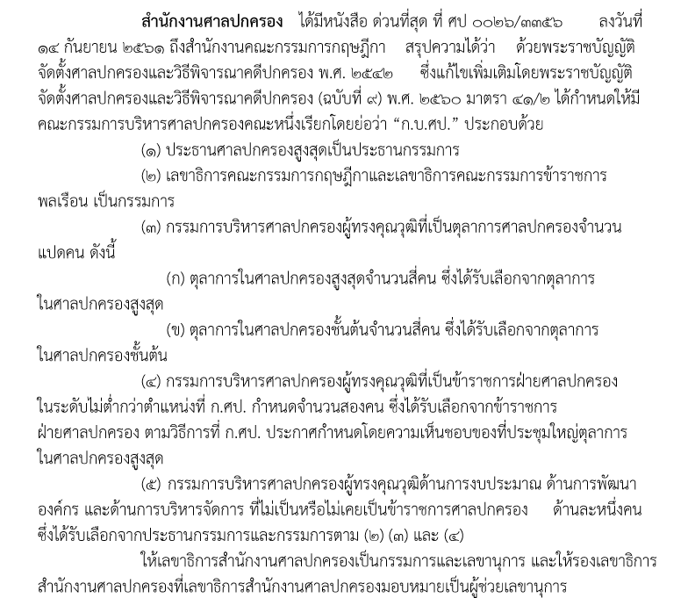
ตัวอย่างในการพิจารณา การทำหน้าที่กรรมการของบุคคลเดียวหลายตำแหน่งได้หรือไม่
คำวินิจฉัยคณะกรรมการกฤษฎีกาเรื่องเสร็จที่ 665/2562
ข้อเท็จจริง ผู้ได้รับคัดเลือกเป็นกรรมการบริหารศาลปกครอง ผู้ทรงคุณวุฒิที่เป็นข้าราชการฝ่ายศาลปกครองตามมาตรา 41/2 วรรคหนึ่ง (4) แห่งพระราชบัญญัติจัดตั้งศาลปกครองและวิธีพิจารณาคดีปกครองฯ จำนวนสองคนประกอบด้วยนายอติโชค ผลดี และนางอัมพวัน ยุวกาญจน์
แต่โดยที่นายอติโชคฯ รองเลขาธิการสำนักงานศาลปกครอง กรรมการบริหารศาลปกครองผู้ทรงคุณวุฒิดังกล่าวได้รับการแต่งตั้งให้รักษาการในตำแหน่งเลขาธิการสำนักงานศาลปกครอง ซึ่งเป็นกรรมการและเลขานุการโดยตำแหน่งอีกด้วย

Slide 52
ข้อหารือ การทำหน้าที่กรรมการของบุคคลเดียวที่ดำรงตำแหน่งกรรมการผู้ทรงคุณวุฒิและกรรมการโดยตำแหน่งในคณะกรรมการบริหารศาลปกครอง
1. นายอติโชคฯ รองเลขาธิการศาลปกครอง รักษาราชการในตำแหน่งเลขาธิการศาลปกครอง
แจ้งประสงค์เข้าประชุมในฐานะผู้ทรงคุณวุฒิ เพียงตำแหน่งเดียว ได้หรือไม่
ตอบ กระทำได้ แต่เมื่อนายอติโชค ยังเป็นรักษาการในตำแหน่งเลขาธิการฯ ด้วยก็ต้องทำหน้าที่เป็นเลขานุการของคณะกรรมการบริหารศาลปกครอง แม้จะเข้าร่วมประชุมในฐานะกรรมการผู้ทรงคุณวุฒิก็ตาม
2. นายอติโชคฯ รองเลขาธิการศาลปกครอง รักษาราชการในตำแหน่งเลขาธิการศาลปกครอง
จะสามารถมอบให้รองเลขาธิการท่านอื่นหรือบุคคลอื่นปฏิบัติหน้าที่กรรมการและเลขานุการแทนได้หรือไม่
ตอบ สามารถมอบอำนาจให้รองเลขาธิการฯ หรือบุคคลอื่นตามที่กำหนดไว้ในข้อ 3 (1) แห่งระเบียบคณะกรรมการข้าราชการฝ่ายศาลปกครอง ว่าด้วยการปฏิบัติราชการแทน การรักษาราชการแทน
และการรักษาการในตำแหน่งของข้าราชการศาลปกครอง พ.ศ. 2542 ปฏิบัติหน้าที่กรรมการและเลขานุการในคณะกรรมการบริหารศาลปกครองตามมาตรา 41/2 วรรคสอง ได้

Slide 53
ข้อหารือ การทำหน้าที่กรรมการของบุคคลเดียวที่ดำรงตำแหน่งกรรมการผู้ทรงคุณวุฒิและกรรมการโดยตำแหน่งในคณะกรรมการบริหารศาลปกครอง
3. ถ้านายอติโชคฯ ไม่ได้มอบให้บุคคลอื่นทำหน้าที่กรรมการและเลขานุการแทน จะมีสิทธิออกเสียงได้ 2 คะแนนเสียงหรือไม่
ตอบ หลักการทั่วไปที่ใช้บังคับและปรากฏในรัฐธรรมนูญ พ.ร.บ.วิธีปฏิบัติราชการทางปกครอง พ.ศ. 2539 และประมวลกฎหมายวิธีพิจารณาความแพ่ง ซึ่งได้กำหนดให้ สมาชิกคนหนึ่ง หรือกรรมการหรือผู้พิพากษานายหนึ่ง แล้วแต่กรณี มีหนึ่งเสียงในการลงคะแนน ประกอบกับ ข้อ 13 แห่งข้อบังคับ ก.บ.ศป. ว่าด้วยการประชุมและการลงมติของ ก.บ.ศป. พ.ศ. 2561 กำหนดให้กรรมการคนหนึ่งให้มีคะแนนเสียงหนึ่งในการลงคะแนนเช่นกัน ดังนั้น หากนายอติโชคไม่มอบให้ผู้อื่นทำหน้าที่กรรมการและเลขานุการในคณะกรรมการบริหารศาลปกครองแทน และแสดงเจตนาจะเข้าร่วมประชุมใน 2 ฐานะก็ตาม
แต่นายอติโชคก็มีสิทธิออกเสียงได้เพียงหนึ่งเสียงเท่านั้น
4. ถ้านายอติโชคฯ ไม่ได้มอบให้บุคคลอื่นทำหน้าที่กรรมการและเลขานุการแทน หากมีสิทธิออกเสียงได้ 2 คะแนนเสียง จะมีสิทธิได้รับเบี้ยประชุมในฐานะกรรมการ 2 ตำแหน่งหรือไม่
ตอบ ผู้ดำรงตำแหน่งกรรมการกี่ตำแหน่งก็ตาม เมื่อเป็นบุคคลเดียวและปฏิบัติหน้าที่กรรมการในการพิจารณาครั้งนั้นจริงเพียงคนเดียว ดังนั้น จึงมีสิทธิได้รับเบี้ยประชุมกรรมการแต่เพียงตำแหน่งเดียว

Slide 54
3. การประชุมของคณะกรรมการ
องค์ประชุม
มาตรา 79 ภายใต้บังคับมาตรา 15 วรรคสอง การประชุมของคณะกรรมการต้องมีกรรมการมาประชุมอย่างน้อยกึ่งหนึ่งจึงจะเป็นองค์ประชุม เว้นแต่บทบัญญัติแห่งกฎหมายหรือกฎ หรือคำสั่งที่จัดให้มีคณะกรรมการชุดนั้นจะกำหนดไว้เป็นอย่างอื่น
ในกรณีมีกรรมการครบที่จะเป็นองค์ประชุมได้แต่การพิจารณาเรื่องใดถ้าต้องเลื่อนมา เพราะไม่ครบ
องค์ประชุม ถ้าเป็นการประชุมของคณะกรรมการซึ่งมิใช่คณะกรรมการวินิจฉัย ข้อพิพาท หากได้มีการนัดประชุมเรื่องนั้นอีกภายในสิบสี่วันนับแต่วันนัดประชุมที่เลื่อนมา และการประชุมครั้งหลังนี้มีกรรมการมาประชุม
ไม่น้อยกว่าหนึ่งในสามของจำนวนกรรมการทั้งหมด ให้ถือว่าเป็นองค์ประชุม แต่ทั้งนี้ต้องระบุความประสงค์
ให้เกิดผลตามบทบัญญัตินี้ไว้ในหนังสือ นัดประชุมด้วย
การนัดประชุม
มาตรา 80 การประชุมให้เป็นไปตามระเบียบการที่คณะกรรมการกำหนด การนัดประชุมต้องทำเป็นหนังสือและแจ้งให้กรรมการทุกคนทราบล่วงหน้าไม่น้อยกว่าสามวัน เว้นแต่กรรมการนั้นจะได้ทราบการบอกนัดในที่ประชุมแล้ว กรณีดังกล่าวนี้จะทำหนังสือแจ้งนัดเฉพาะกรรมการที่ไม่ได้มาประชุมก็ได้
บทบัญญัติในวรรคสองมิให้นำมาใช้บังคับในกรณีมีเหตุจำเป็นเร่งด่วนซึ่งประธานกรรมการ จะนัดประชุมเป็นอย่างอื่นก็ได้

Slide 55
4. ประธานกรรมการ
มาตรา 81 ประธานกรรมการมีอำนาจหน้าที่ดำเนินการประชุม และเพื่อรักษา ความเรียบร้อยในการประชุม ให้ประธานมีอำนาจออกคำสั่งใด ๆ ตามความจำเป็นได้
ถ้าประธานกรรมการไม่อยู่ในที่ประชุมหรือไม่สามารถปฏิบัติหน้าที่ได้ให้
รองประธานกรรมการทำหน้าที่แทน ถ้าไม่มีรองประธานกรรมการหรือมีแต่ไม่สามารถปฏิบัติหน้าที่ได้ ให้กรรมการที่มาประชุมเลือกกรรมการคนหนึ่งขึ้นทำหน้าที่แทน
ในกรณีที่ประธานกรรมการมีหน้าที่ต้องดำเนินการใด ๆ นอกจากการดำเนินการประชุม ให้นำความในวรรคสองมาใช้บังคับโดยอนุโลม

Slide 56
5. การลงมติ ความเห็นแย้ง และรายงานการประชุม
มาตรา 82 การลงมติของที่ประชุมให้ถือเสียงข้างมาก
กรรมการคนหนึ่งให้มีหนึ่งเสียงในการลงคะแนน ถ้าคะแนนเสียงเท่ากันให้ประธานในที่ประชุมออกเสียงเพิ่มขึ้นอีกเสียงหนึ่งเป็นเสียงชี้ขาด
เรื่องใดถ้าไม่มีผู้คัดค้าน ให้ประธานถามที่ประชุมว่ามีผู้เห็นเป็นอย่างอื่นหรือไม่ เมื่อไม่มี
ผู้เห็นเป็นอย่างอื่น ให้ถือว่าที่ประชุมลงมติเห็นชอบในเรื่องนั้น
มาตรา 83 ในการประชุมต้องมีรายงานการประชุมเป็นหนังสือ
ถ้ามีความเห็นแย้งให้บันทึกความเห็นแย้งพร้อมทั้งเหตุผลไว้ในรายงานการประชุม และถ้ากรรมการฝ่ายข้างน้อยเสนอความเห็นแย้งเป็นหนังสือก็ให้บันทึกความเห็นแย้งนั้นไว้ด้วย
มาตรา 84 คำวินิจฉัยของคณะกรรมการวินิจฉัยข้อพิพาทต้องมีลายมือชื่อของกรรมการ
ที่วินิจฉัยเรื่องนั้น ถ้ากรรมการคนใดมีความเห็นแย้ง ให้มีสิทธิทำความเห็นแย้งของตนรวมไว้
ในคำวินิจฉัยได้

Slide 57
6. ความรับผิดของคณะกรรมการ
โดยปกติคณะกรรมการต้องร่วมกันรับผิดในกรณีที่ได้มีมติร่วมกันแล้ว
เกิดข้อบกพร่องหรือความเสียหายเกิดขึ้น ฐานความผิดและการลงโทษเท่ากัน
แต่ในบางกรณี กรรมการซึ่งเป็นบุคคลผู้มีวิชาชีพหรือความเชี่ยวชาญ
ในเรื่องนั้นๆ ปล่อยปละละเลยไม่ทักท้วงส่งผลให้เกิดความบกพร่องเสียหาย
อาจได้รับการพิจารณาโทษที่หนักกว่ากรรมการที่ไม่ได้วิชาชีพหรือความเชี่ยวชาญในเรื่องนั้นๆ โดยตรง
สำหรับกรรมการที่มีการทักท้วงทำความเห็นแย้งต่อมติในขณะที่มีการประชุมและได้มีหลักฐานบันทึกความเห็นแย้งไว้ในรายงานการประชุม ไม่ต้องรับผิดร่วมในมติดังกล่าว

Slide 58

ประมวลกฎหมายอาญา มาตรา 64 “บุคคลจะแก้ตัวว่าไม่รู้กฎหมายเพื่อให้พ้นจากความรับผิดในทางอาญาไม่ได้…”
นั่นหมายความว่า ประชาชนจะอ้างว่าตน #ไม่รู้กฎหมาย ไม่ได้ !
ข้าราชการก็เช่นกัน จะอ้างว่าไม่รู้กฎหมายในการปฏิบัติหน้าที่ราชการไม่ได้ ! มาตรา 82+ พ.ร.บ. ระเบียบข้าราชการพลเรือน พ.ศ. 2551

Slide 59
สำนักงานปลัดกระทรวงเกษตรและสหกรณ์
OFFICE OF THE PERMANENT SECRETARY FOR
MINISTRY OF AGRICULTURE AND COOPERATIVES
Q & A

Slide 60


สำนักงานปลัดกระทรวงเกษตรและสหกรณ์
OFFICE OF THE PERMANENT SECRETARY FOR
MINISTRY OF AGRICULTURE AND COOPERATIVES
แบบทดสอบ Post -Test
แบบประเมินความพึงพอใจ

Slide 61

สำนักงานปลัดกระทรวงเกษตรและสหกรณ์
OFFICE OF THE PERMANENT SECRETARY FOR
MINISTRY OF AGRICULTURE AND COOPERATIVES
THANK YOU!

